Slide 1
Configurador para concesionario de vehículos
Eduardo Gómez Godino
Mario García De Marina
Moad Hilaly Cherif

Slide 2

Índice
Introducción
Estructura del programa
Descripción de la estructura
Muestra de la funcionalidad

Slide 3

Introducción
Configurador
Elección de características a gusto del cliente
Generación de Facturas
Facilita la labor del vendedor

Slide 4


Estructura del programa
Introducción y solicitud de datos
Selección del tipo de vehículo

Slide 5
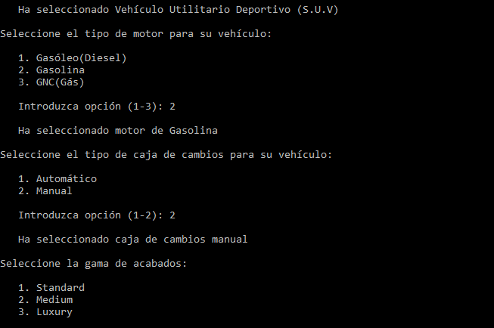

Opciones de configuración:
- Motor
- Caja de Cambios
- Gama de acabados
- Colores
Finalización del programa

Slide 6
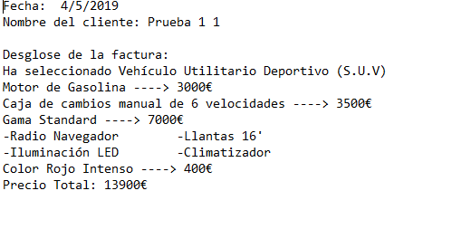
Al finalizar se genera la factura

Slide 7
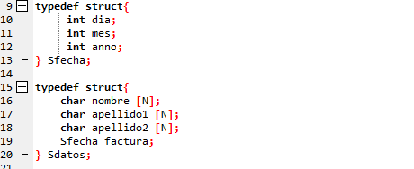
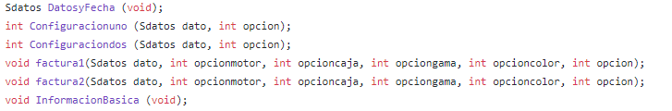
Descripción de la estructura
Estructuras para los datos de la factura
Funciones

Slide 8
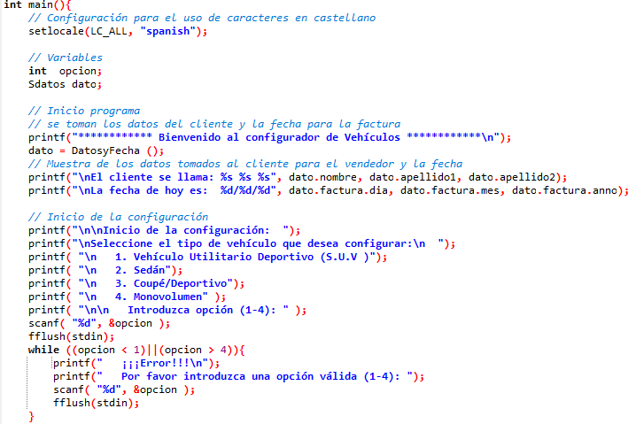
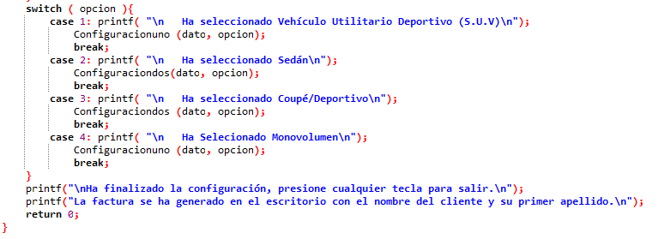
Main

Slide 9
Fin de la presentación

